Slide 1
LSTM
Cell
task₁
李某
入室
Attention
LSTM
Cell
task₂
盗窃
LSTM
财物
…
…
…
…
…
逃走
LSTM
Cell
task_{n}
Fact
Word Embedding
Hidden States
Text Encoder
Predictor

Slide 2
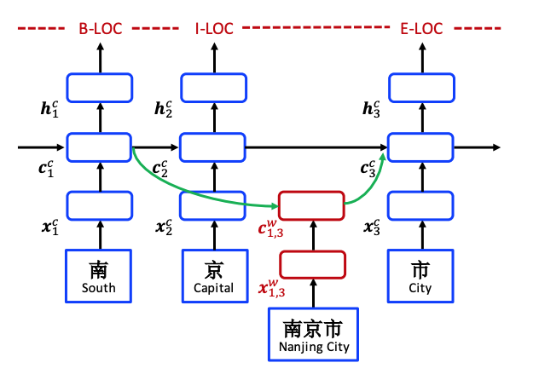

Slide 3

Conditional random field，CRF
h
h
h
h
h
h
h
C
C
C
C
C
C
C
南
京
市
长
江
大
桥
南京
南京市
市长
长江
长江大桥
大桥
关键词标签抽取模块

Slide 4
(单位:万)
国内法官数量（司法改革后减少40%）

Slide 5
中国法院受理案件数量（增速达14.5%）

Slide 6
(万人)
(万所)
(万人)
国内律师与律所数量（增速不足7%）
国内法官数量（减少40%）

Slide 7
时间推导
timeline
核心事实
特征抽取
事件检测
事实成分抽取
要素向量
判案要素
命名实体识别
罪名预测
词法分析
罪名向量
事实
TopJudge
语义捕捉
法条向量
法条推荐
词嵌入
刑期向量
刑期预测
字嵌入
Lattice
序列预测
条件随机场
关键词抽取
TF-IDF
文本向量映射
类案检索
数据库
条件筛选
类案候选
重排序
BM25
文本蕴含
专业问答

